Slide 1
2023 – Semaine 25 du Lundi 19 au Samedi 23 juin

Slide 2
SCPI OUVERTES : à date chez CNP & BPCE VIE (HORS TEORA BY NWM) & SCPI en direct
Assurance Vie: Les nouveautés PUMA à compter du 26/06/23 dans Quoi de Neuf PUMA?
PARCOURS CONSEIL: Déploiement de CHADO
EPARGNE: Commercialisation d’instruments financiers aux non-résidents en CEGEE-décharge à faire signer
Assurance Vie / Valeurs mobilières VEGA IM: réécoute de la webex NIMI APE/APO du jeudi 15 juin 2023
Assurance Vie / Valeurs mobilières VEGA IM: réécoute de la webex GMS du vendredi 9 juin 2023
Assurance Vie / Valeurs mobilières : VEGA IM : La lettre HEBDO du 12 juin 2023
Semaine 25
2

Slide 3








ACTIONS COMMERCIALES / COLLECTE
SCPI OUVERTES A DATE CHEZ CNP & BPCE VIE (HORS TEORA BY NWM) & SCPI EN DIRECT
Retrait de la commercialisation de PIERRE PLUS en direct depuis le 31/03/2023
SCPI
Semaine 25
3

Slide 4
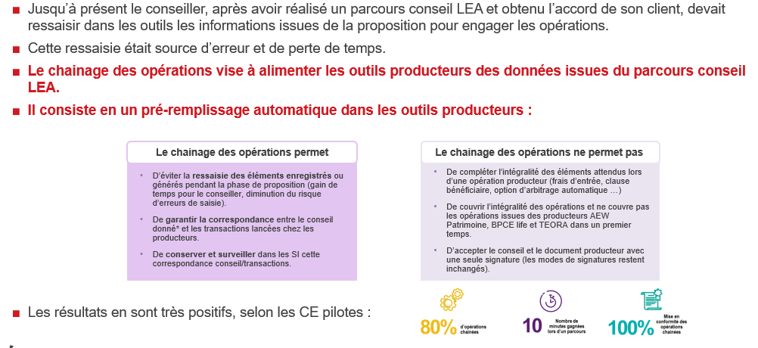
ACTIONS COMMERCIALES / COLLECTE
DEPLOIEMENT DE CHADO (1/2)
Le chainage des opérations (CHADO) est en cours de déploiement dans les agences pilotes et auprès des CAGP
pour un déploiement généralisé dans les prochains jours.
Parcours conseil
Semaine 25
4

Slide 5
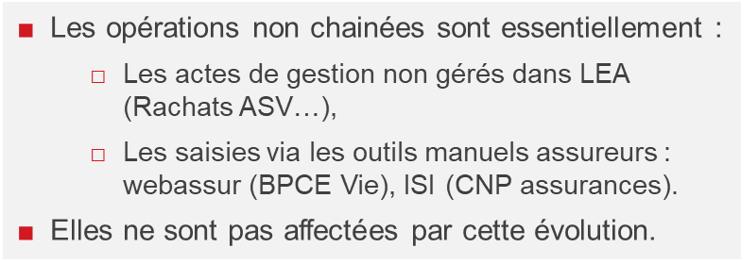
ACTIONS COMMERCIALES / COLLECTE
DEPLOIEMENT DE CHADO (2/2)
 | Cas d'usage | Libellé dans le panier Mysys | BPCE VIE | CNP Assu. | Eurotitres
ASV | Souscription ASV en GL ou délégation, avec ou sans VP | Souscription Assurance | Oui | - | -
 | Transfert PACTE (avec ou sans VP) | Transfert Pacte | - | Oui | -
 | Versement Libre (VL / VC) | Versement libre ASV | Oui | Oui | -
 | Création de Versement programmés (VP) | Création VP Assurance Vie | Oui | Non | -
 | Arbitrage ASV | Arbitrage manuel ASV | Oui | Oui ⁽¹⁾ | -
PER | Adhésion par apport de liquidité (avec ou sans VP) | Adhésion PERI liquidités seules | Oui | - | -
 | Adhésion par transfert (avec ou sans VP) | Adhésion PERI par transfert seul | Non | Oui | -
 | Achats titres (souscription OPC) | Achat Titres ou souscription OPC | - | - | Oui
 | Ventes titres (rachat OPC) | Vente Titres ou rachat OPC | - | - | Oui
 | Création de VP | Création plan VP CTO/PEA | - | - | Oui
 | Modification de VP | Modification plan VP CTO/PEA | - | - | Aiguillée ⁽²⁾
Parcours conseil
Note :
Oui Opération chainée vers les outils producteur
présence du maillon
Non Opération non chainée
maillon barré
- opération inexistante
Arbitrage non chainé pour les contrats Nuances Capi, PERCE et certains anciens contrats de la gamme CNP Assurances (PERP, Tendances, Oceor hormonie, Oceor Evolution)
Aiguillage vers les écrans Platine de modification des VP, sans pré-remplissage des champs
Pour plus d’informations consultez dans la rubrique LEA, la présentation de CHADO (CLIC) et notamment les cas d’usage avec un focus sur les fonds € de nuances 3 D et Nuances +
Semaine 25
5

Slide 6
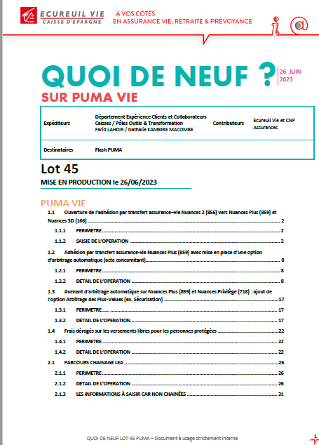
ACTIONS COMMERCIALES / COLLECTE
LES NOUVEAUTES PUMA A COMPTER DU 26/06/23
En complément du Flash Métier sur les nouveautés PUMA partagé en S23, retrouvez tous les détails dans
Quoi de Neuf PUMA?
Ouverture de l’adhésion par transfert ASV Nuances 2 vers Nuances Plus et Nuances 3D
Adhésion par transfert ASV Nuances Plus avec mise en place d’une option d’arbitrage automatique
Avenant d’arbitrage automatique sur Nuances Plus et Nuances Privilège : ajout de l’option arbitrage des plus-value
ASSURANCE VIE
Cliquez sur l’image
Semaine 25
6

Slide 7

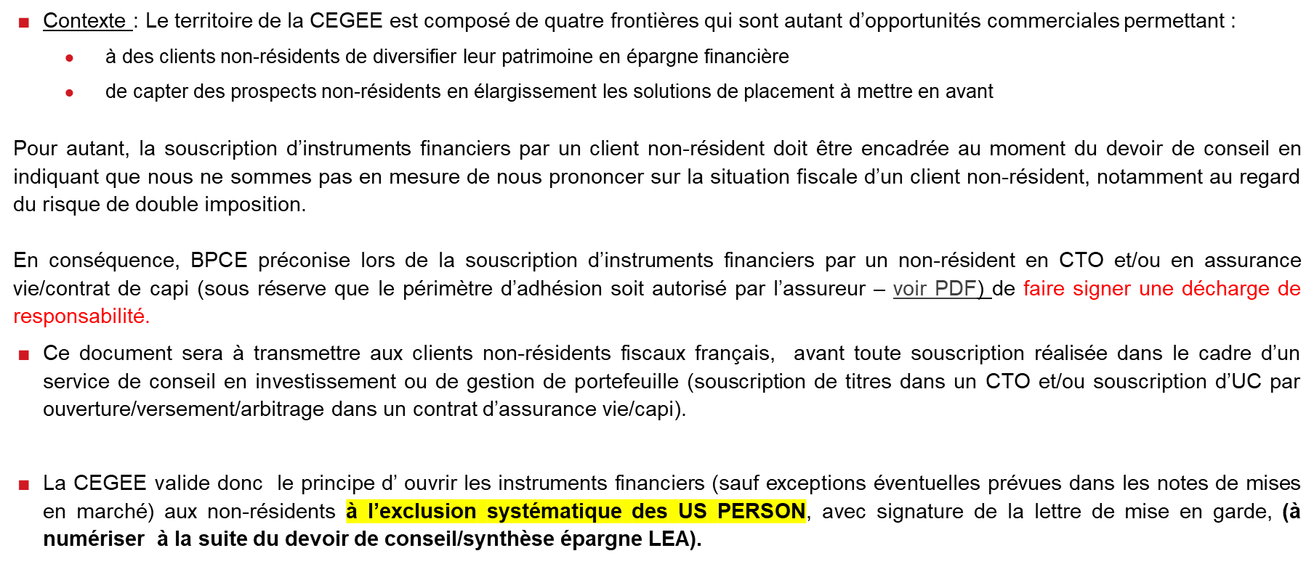

ACTIONS COMMERCIALES / COLLECTE
Commercialisation d’instruments financiers aux NON-RESIDENTS en CEGEE
Décharge à signer pour les non résidents
EPARGNE
Modèle de décharge de responsabilité CLIC
Semaine 25
7

Slide 8


ACTIONS COMMERCIALES / COLLECTE
Réécoute de la webex du 15 juin 2023 sur APE/APO
Pour les personnes n’ayant pu assister à la Webex NIMI sur APE/APO du jeudi 15 juin 2023 retrouvez le lien de réécoute .
Valeurs mobilières
Lien de réécoute
Semaine 25
8

Slide 9


ACTIONS COMMERCIALES / COLLECTE
Réécoute de la webex du 9 juin 2023 sur la GSM
Pour les personnes n’ayant pu assister à la Webex VEGA sur la GSM du vendredi 9 juin 2023 retrouvez le lien de réécoute .
Valeurs mobilières
Lien de réécoute
Pour consulter cliquez sur l’ image
Semaine 25
9

Slide 10

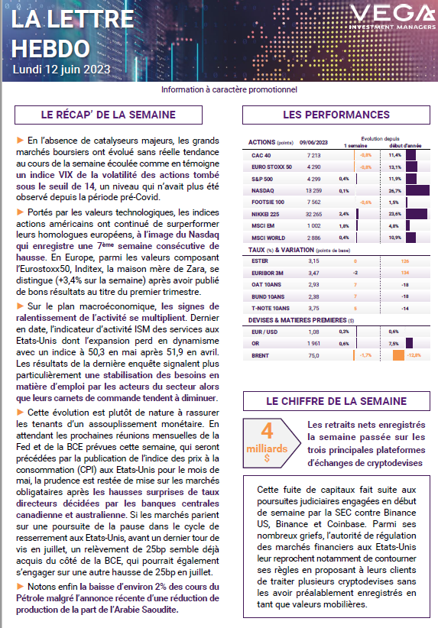
ACTIONS COMMERCIALES / TOUS DOMAINES
LA LETTRE HEBDO DU 12 JUIN 2023
MARCHES FINANCIERS
Pour la consulter
cliquez sur l’ image →
Semaine 25
10

